Slide 1
Августовская конференция 2020
УПРАВЛЕНИЕ ОБРАЗОВАНИЯ ГРОЗНЕНСКОГО МУНИЦИПАЛЬНОГО РАЙОНА
«От задач к решениям – стратегические ориентиры образования Грозненского муниципального района на 2020-2021 учебный год».
27 августа 2020г

Slide 2

Национальная система учительского роста
Повышение качества образования
Повышение уровня средней заработной платы во исполнение Указов Президента РФ
Организация деятельности с одаренными детьми
Современное образование: поиск эффективных решений, достижение новых высот
Развитие системы дополнительного образования
Внедрение и реализация Федеральных государственных стандартов

Slide 3
В Грозненском муниципальном районе функционирует на сегодняшний день 33 образовательных организаций.
15943 учащихся в школах
10956 посадочных мест
2685 работников в образовательных организациях
1453 педагогических работников
29 школ, 4 учреждения дополнительного образования

Slide 4
Государственная итоговая аттестация
(ЕГЭ)
ЕГЭ проводился по следующим общеобразовательным предметам:
Русский язык | 323
Математика (профиль) | 168
Обществознание | 225
История 38 | 38
Биология | 117
Химия | 99
Литература | 13
Информатика | 18
Физика | 40
География | 5
Английский язык | 9

Slide 5
Анализ результативности сдачи ЕГЭ за 2020 год показал следующее:
1) Высокий уровень успеваемости - 100 % по русскому языку - 18(81%) из 22 школ. На высокие баллы сдали русский язык 89 выпускников.
Процент сдачи русского языка по району составил 98,1 %
9 учащихся получили выше 90 баллов;
31 учащихся получили выше 80 баллов;
49 учащихся получили выше 70 баллов.
Девять учащихся получили высокие баллы по обществознанию : от 70 баллов до 92 баллов.
Шесть обучающихся получили по профильной математике от 70 до 94 балла. Обучающийся МБОУ «СОШ с.Беркат-Юрт» Салтамигов Муслим получил по профильной математике 94 балла. Это самый высокий результат в республике.
7 учащихся сдали биологию на высокие баллы.
10 учащихся сдали на высокие баллы химию.

Slide 6
В связи с пандемией короновируса на основании приказа Минпросвещения России за№104 от17 марта 2020года «Об организации образовательной деятельности в образовательных организаций РФ в условиях распространения новой короновирусной инфекции» образовательные учреждения района перешли на дистанционное обучение.
Были организованы групповые и индивидуальные консультации по предметам, высылались необходимые материалы по электронной почте, организовано было обучение на платформах «Учи.ру», «Якласс», «Решу ЕГЭ», «ZOOM», «Телешкола».

Slide 7
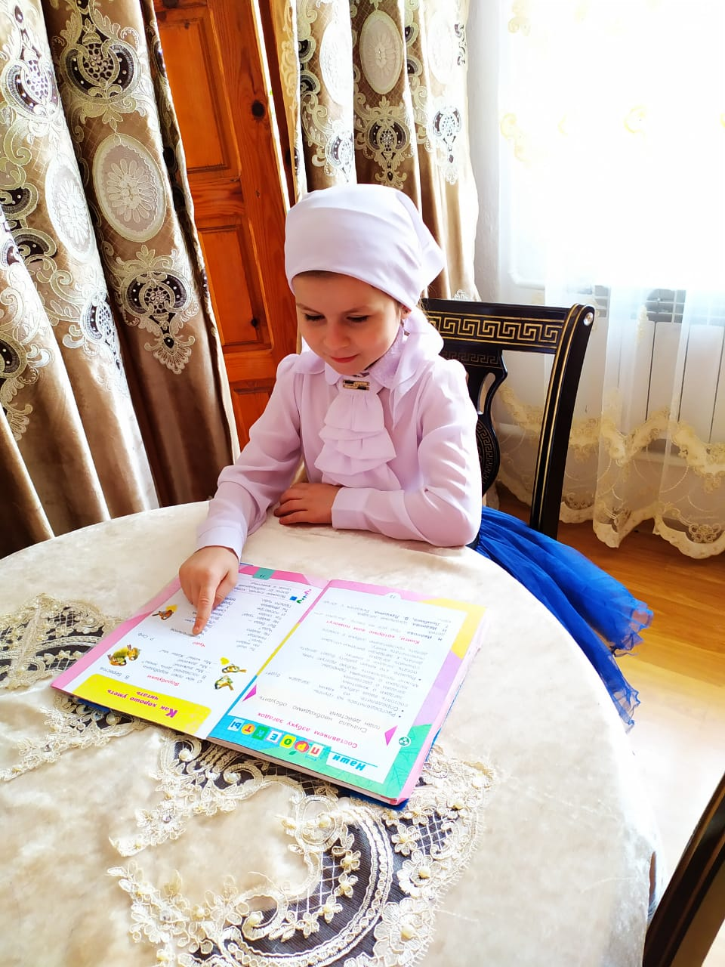
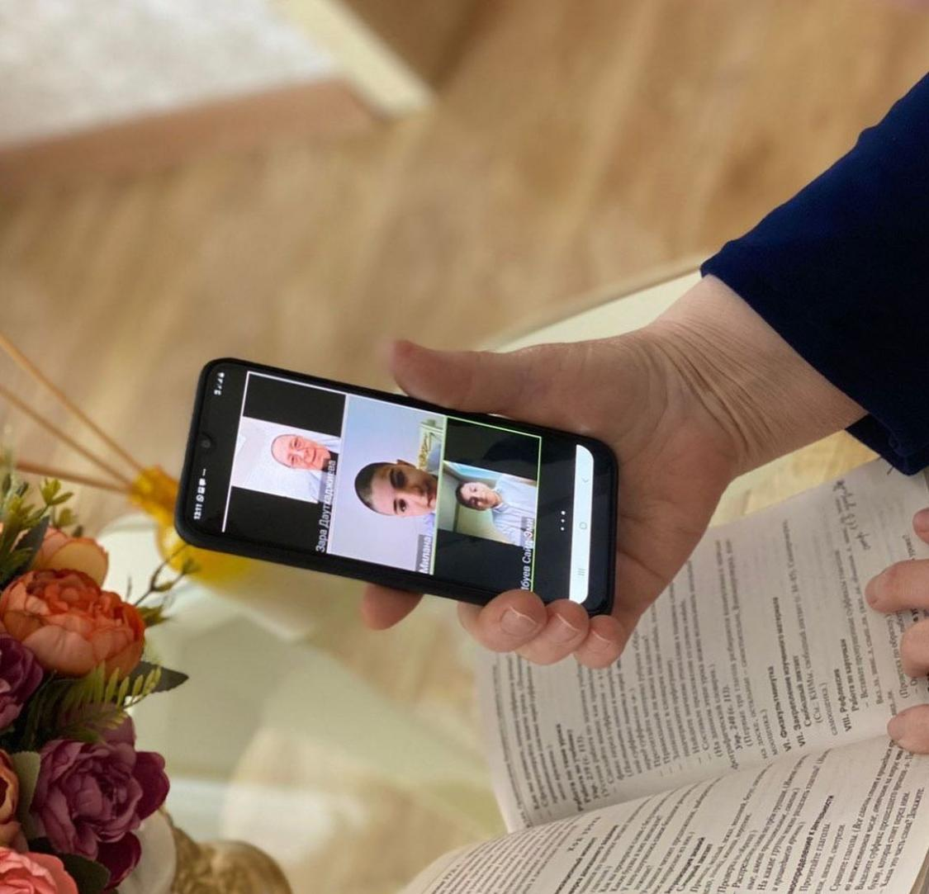
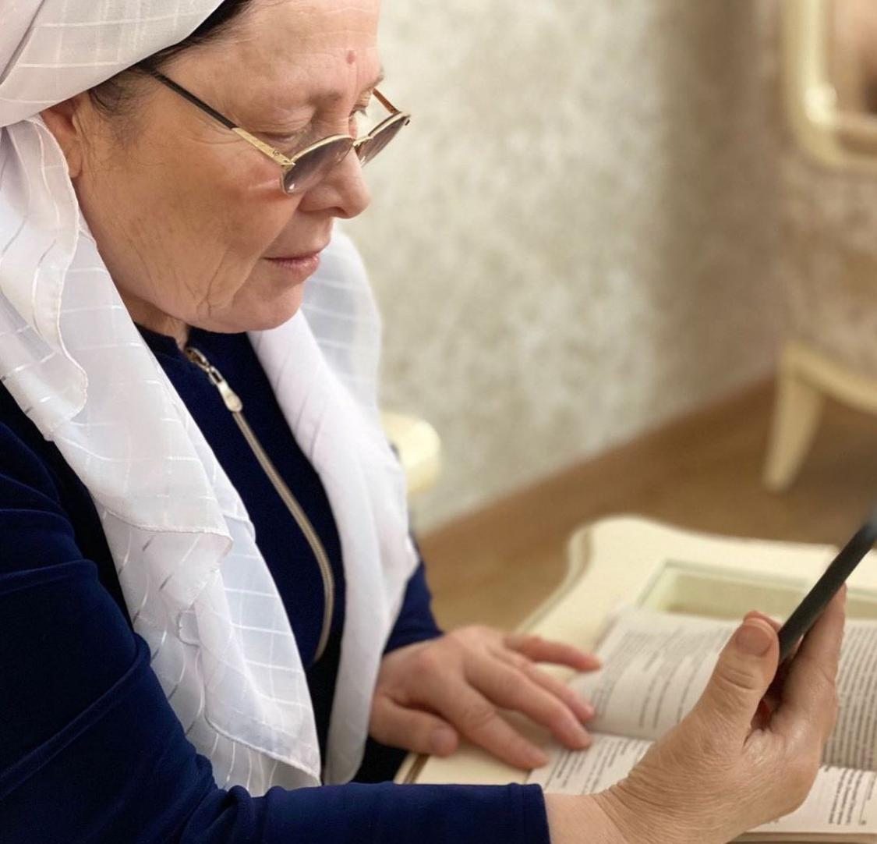
Новшества вводились с определенными
трудностями.
Не были обучены учителя,
учащиеся и их родители пользоваться
онлайн-технологиями

Slide 8
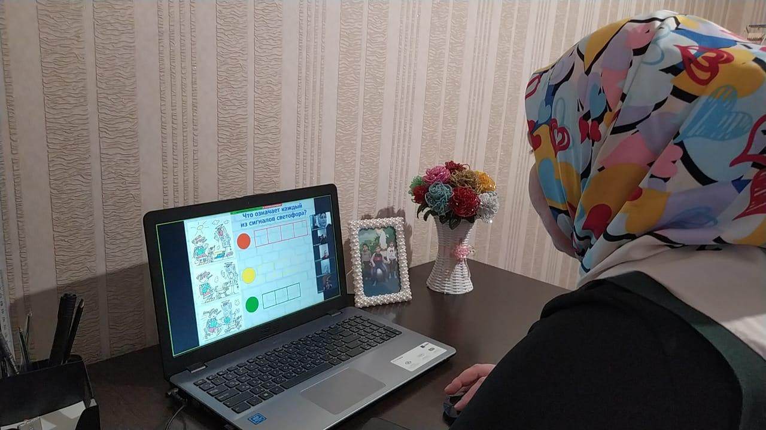
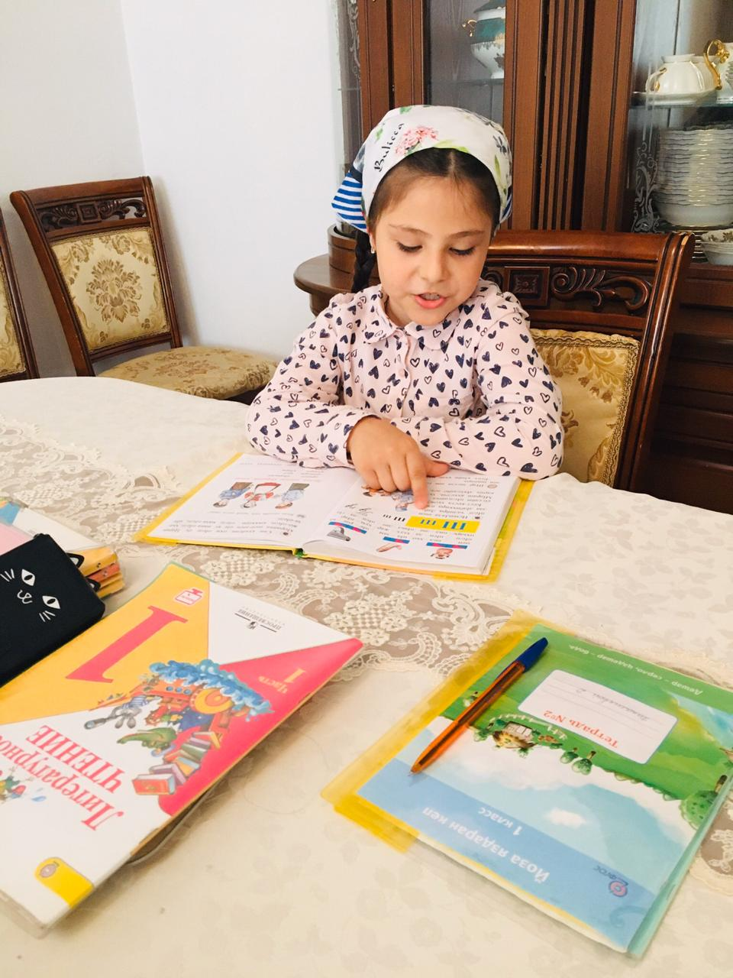
Очень часто по различным причинам подводила Интернет-связь

Slide 9
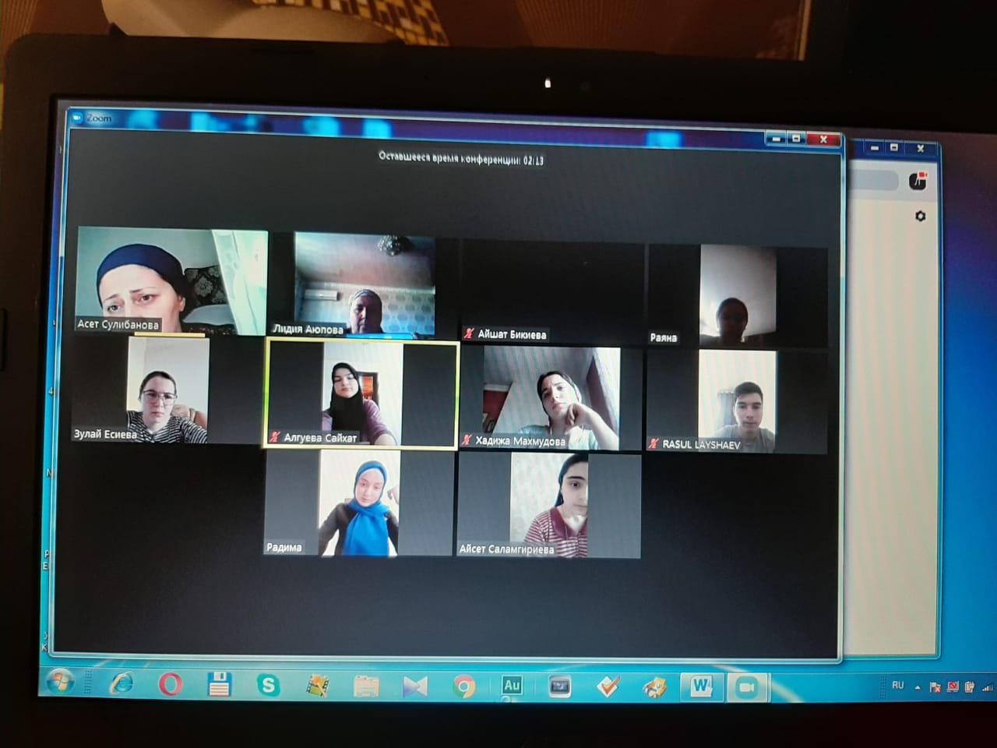
Многие учащиеся выполняли задания на «Учи.ру», «Я класс»
Учителя проводили уроки на платформе Zoom.

Slide 10
Школы района обеспечены компьютерным оборудованием.
Все школы имеют по одному компьютерному классу, во всех учебных кабинетах учитель может пользоваться компьютером и интерактивной доской.

Slide 11
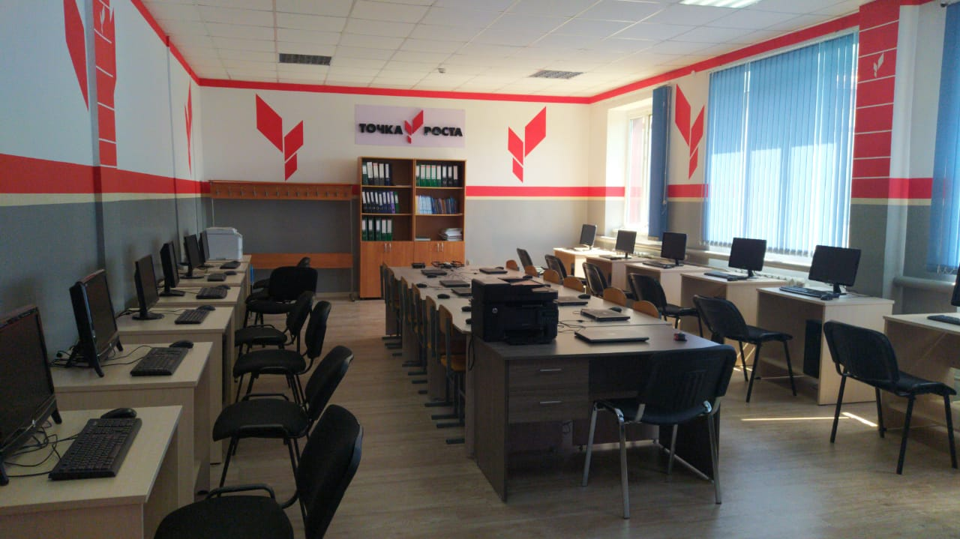
МБОУ «СОШ №2 с. Толстой-Юрт»

Slide 12
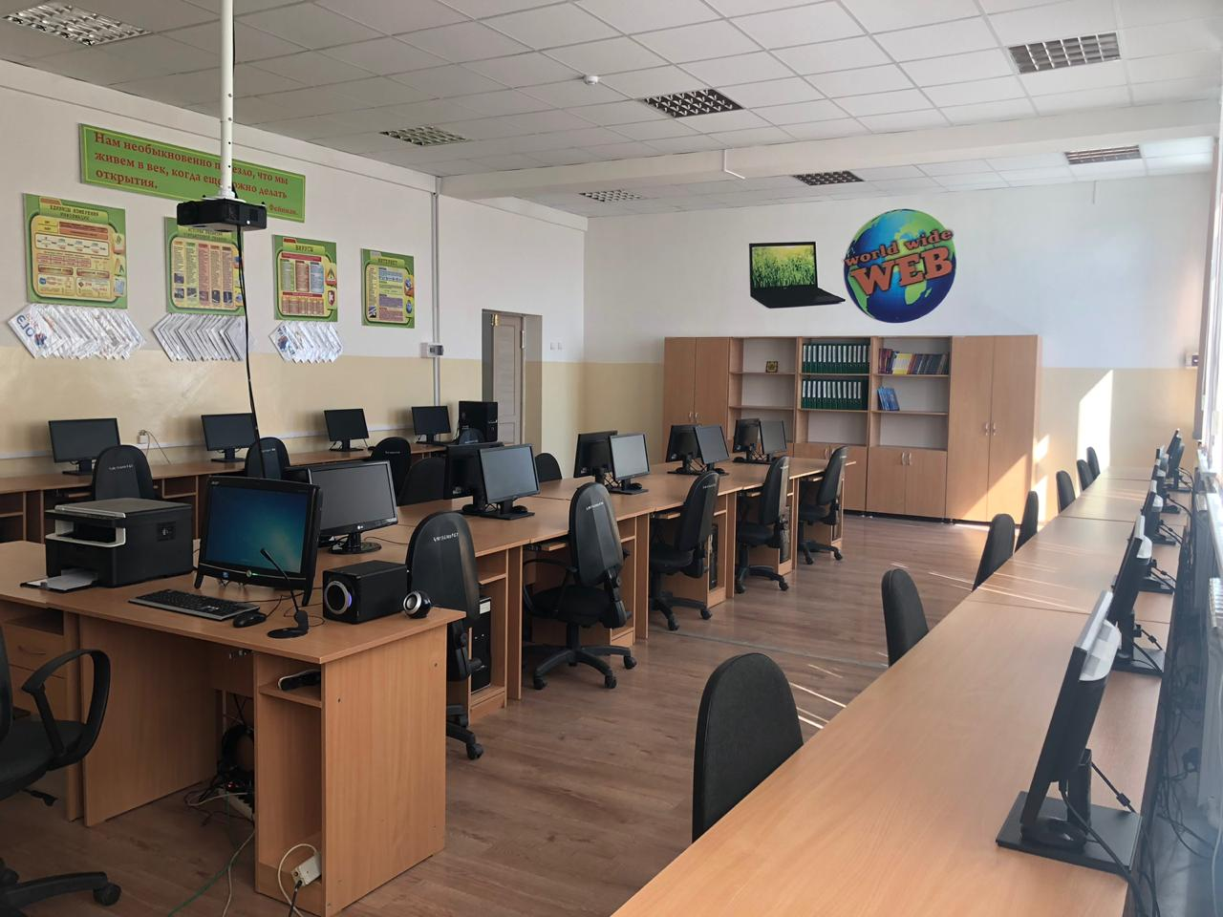
МБОУ «СОШ №3 с. Алхан-Кала»

Slide 13
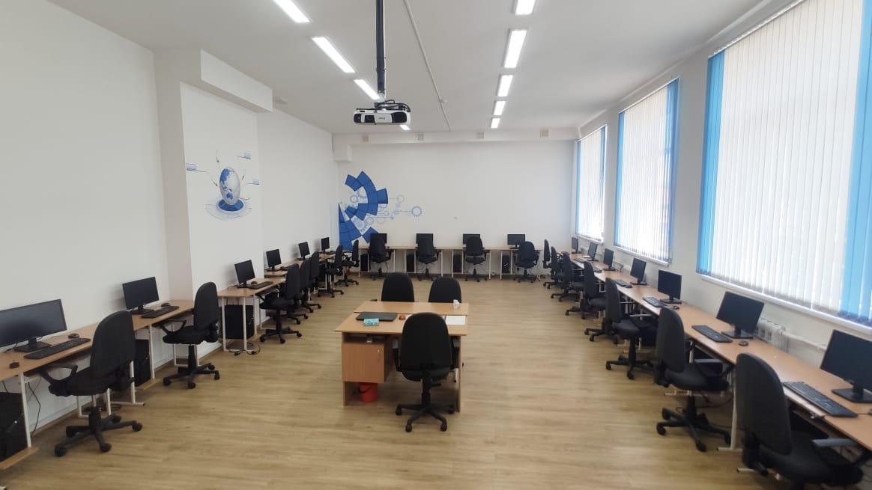
МБОУ «Побединская СОШ»

Slide 14
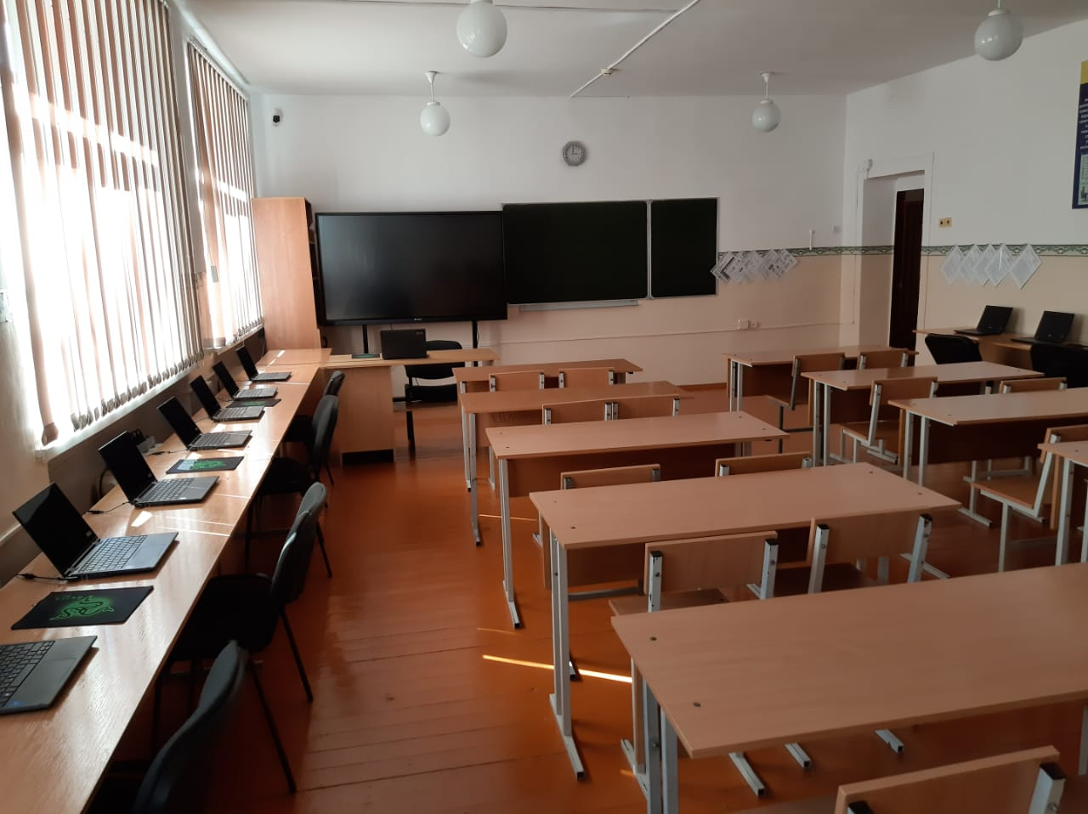
МБОУ «СОШ п. Долинский»

Slide 15

Аттестатами с золотым тиснением и медалями «За особые успехи в учении» награждены 43 выпускника 12 образовательных организаций района.

Slide 16
Школы получившие аттестаты с золотым тиснением и медали
«За особые успехи в учении»
1. МБОУ «СОШ №1 с. Алхан-Кала
2. МБОУ «СОШ №3 с. Алхан-Кала»
3. МБОУ «СОШ с. Беркат-Юрт»
4. МБОУ «СОШ с. Виноградное»
5. МБОУ «СОШ п. Долинский»
6. МБОУ «Первомайская СОШ»
7. МБОУ «Побединская СОШ»
8. МБОУ «СОШ ст. Петропавловская»
9. МБОУ «СОШ ст. Ильиновская»
10. МБОУ «СОШ №1 с. Толстой-Юрт»
11. МБОУ «СОШ №2 с. Толстой-Юрт»
12. МБОУ «СОШ №2 с. Центора-Юрт»

Slide 17
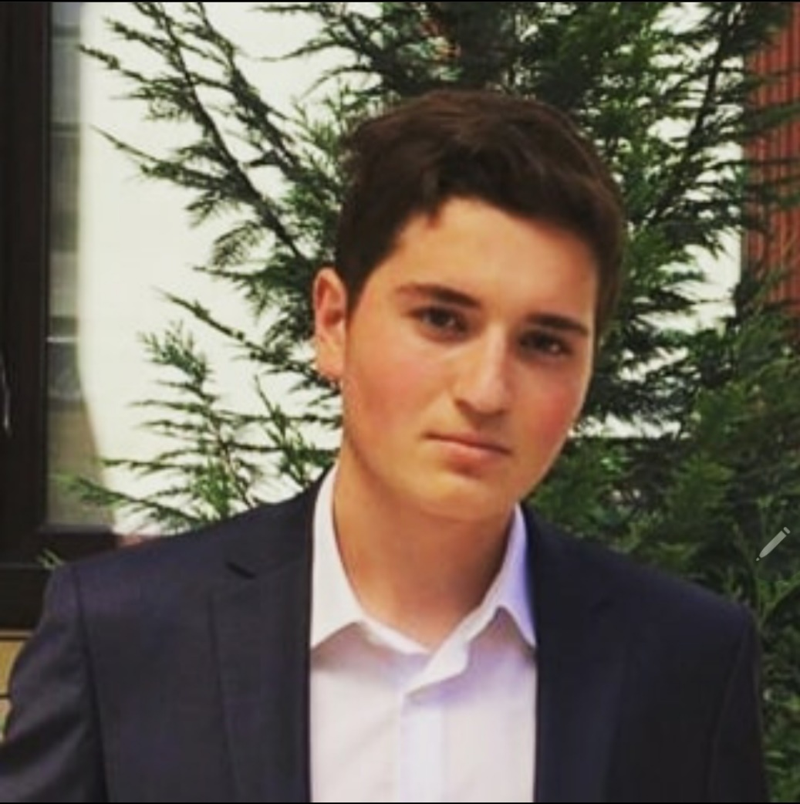
Юсупов Мансур Виситаевич, выпускник
МБОУ"СОШ №З с.Алхан-Кала", сдал ЕГЭ по
обществознанию на 92 балла.
Поздравляем Мансура с отличным результатом и желаем
успехов при поступлении в вуз.

Slide 18
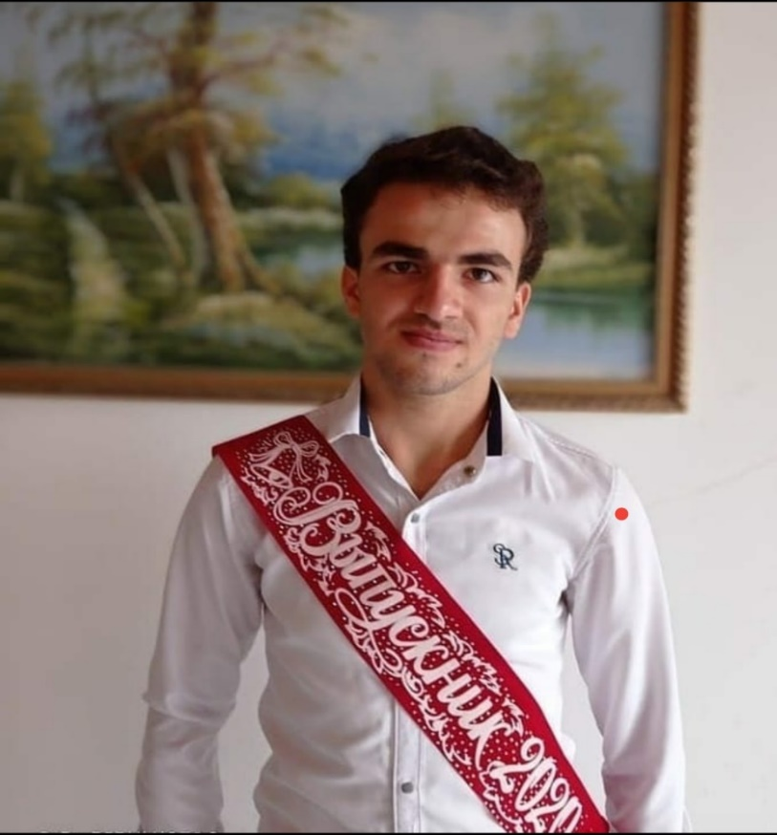
Салтамигов Муслим Асхабович, выпускник МБОУ
"СОШ с.Беркат-Юрт", набравший по профильной
математике 90 баллов, воспользовался своим правом на
объективное оценивание участников ЕГЭ и подал
апелляцию о несогласии с выставленными баллами.
Результат рассмотрения апелляции: удовлетворение
апелляции и изменение количества баллов в сторону
увеличения (с 90 баллов на 94).
Итого: результат Муслима-94 балла по профильной
математике.

Slide 19
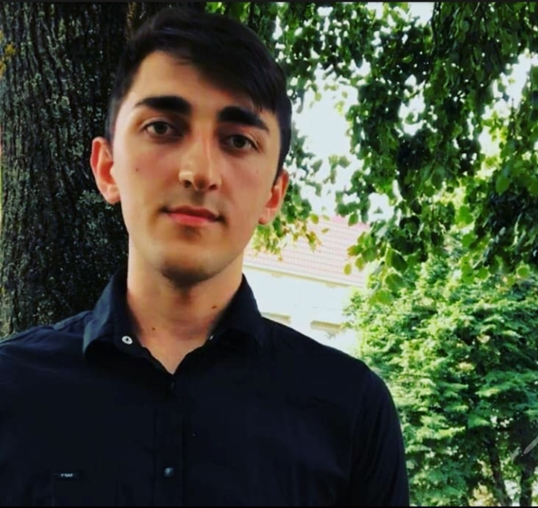
Обществознание- самый объемный по знаниям
экзамен. Он объединяет пять разных наук: право,
философию, социологию, экономику и политологию.
Евмурзаев Ильяс, выпускник МБОУ "СОШ N2
с.Правобережное", доказал, что при должной подготовке
у любого школьника есть возможность сдать экзамен и
получить наивысший балл.
Результат Ильяса-99 баллов.

Slide 20
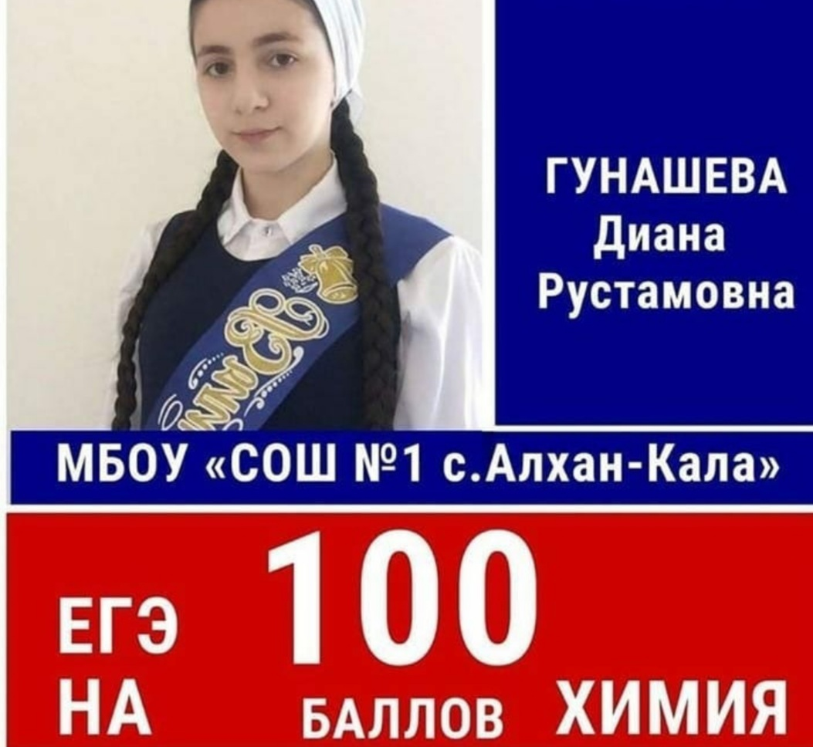

Slide 21
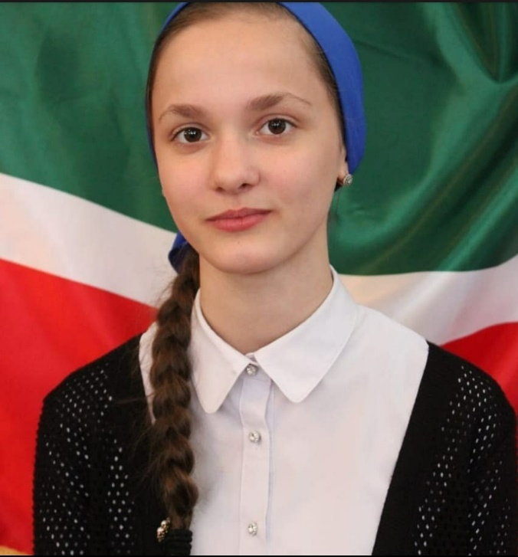
Муциева Макка Алиевна-96 баллов по русскому языку, ученица 11 класса
МБОУ "СОШ п.Долинский";

Slide 22
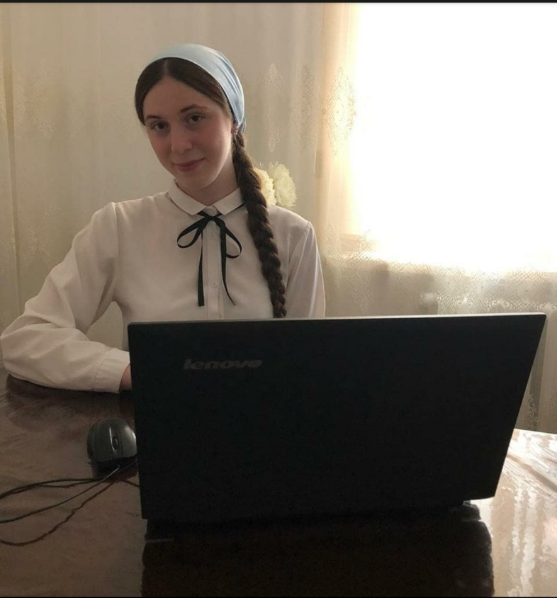
Сулумова Хава Хусаиновна
-94 балла по русскому языку,
МБОУ "СОШ с.Побединское"

Slide 23
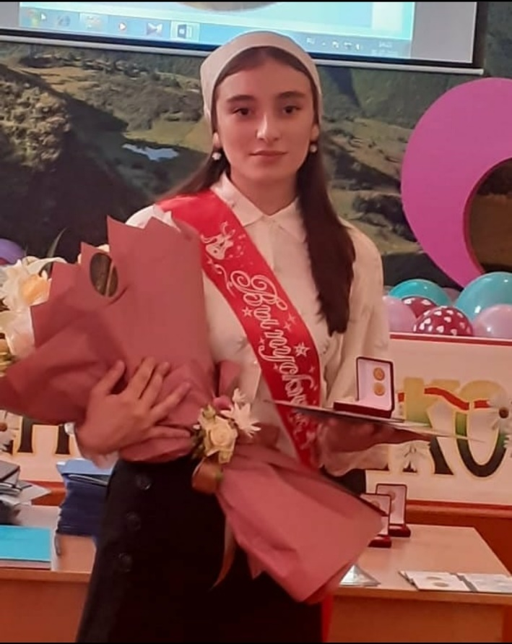
Базиева Амина Байтуллаевна-91 балл по русскому языку, МБОУ "СОШ ст.Петропавловская”

Slide 24
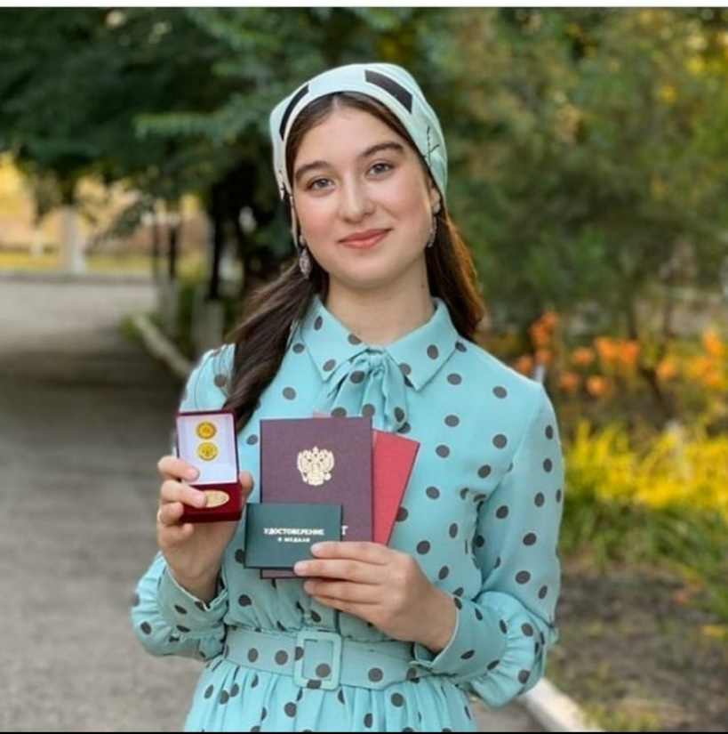
Юсупова Лайла Гиланиевна -91 балл по русскому языку,
МБОУ "СОШ ст. Первомайская";

Slide 25
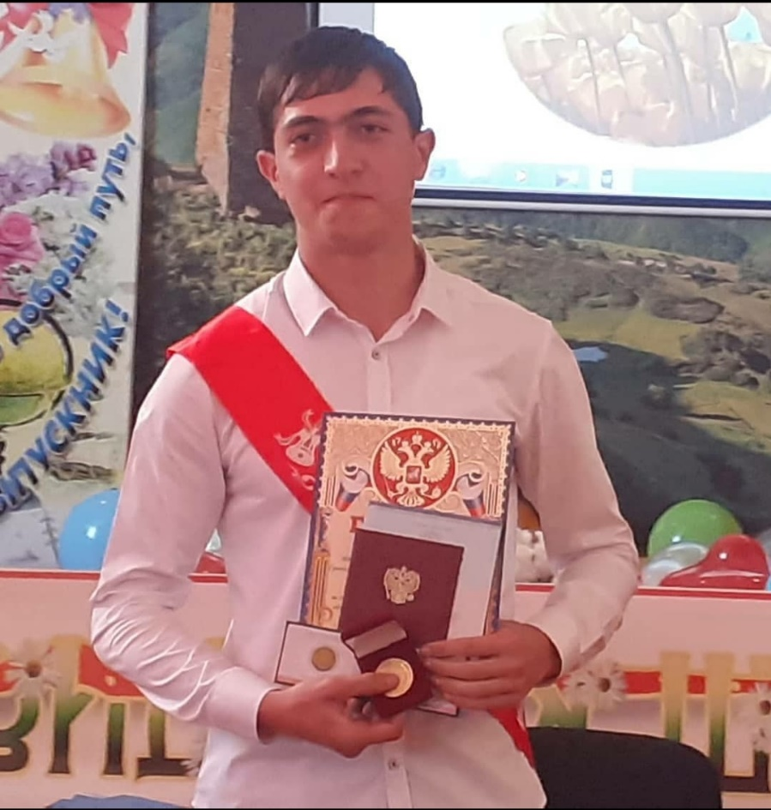
Гелагаев Айнди Адикович-91 балл по русскому языку МБОУ "СОШ ст. Петропавловская".

Slide 26
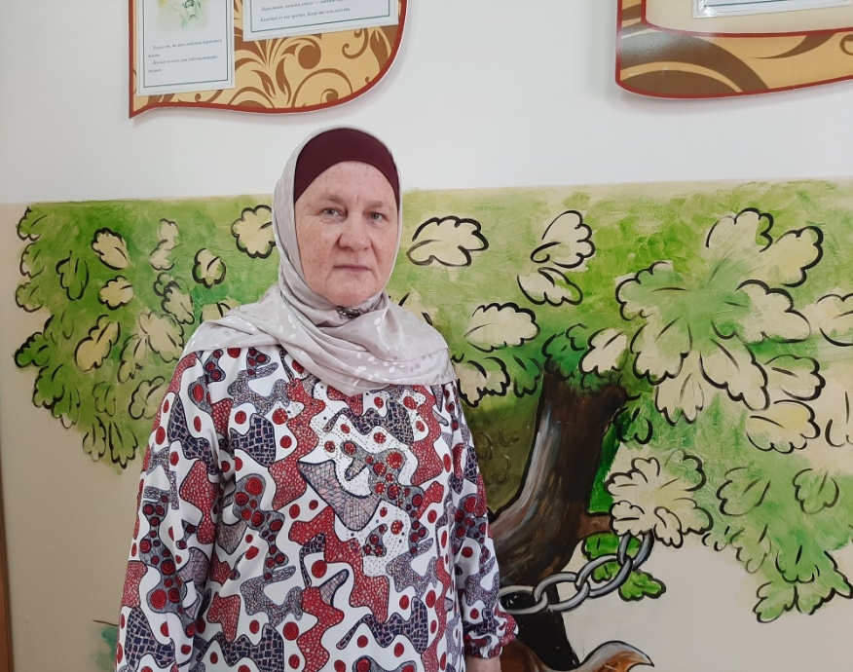
Заслуженные и почетные работники образования нашего района за 2019-2020 уч. год
«Почетный работник воспитания и просвещения Российской Федерации»–Юсупова Роза Ваиповна учитель русского языка и литературы МБОУ «СОШ им Я.У.Эсхаджиева с.Толстой –Юрт Грозненского муниципального района»

Slide 27
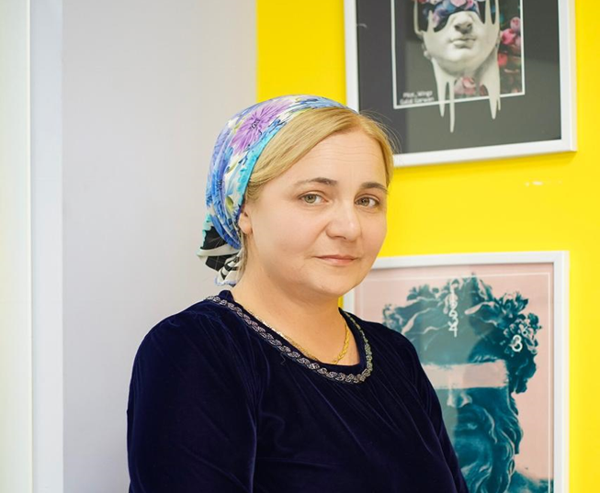
Заслуженные и почетные работники образования нашего района за 2019-2020 уч. год
«Почетный работник воспитания и просвещения Российской Федерации»–Цакаева Зара Салмановна учитель русского языка и литературы МБОУ «Первомайская СОШ»

Slide 28
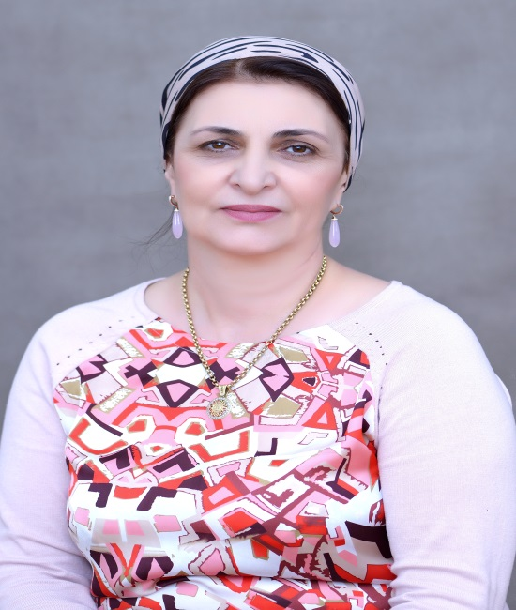
Заслуженные и почетные работники образования нашего района за 2019-2020 уч. год
«Почетный работник воспитания и просвещения Российской Федерации»–Шихсаидова Рая Хусеновна учитель русского языка и литературы МБОУ «СОШ с. Виноградное»

Slide 29
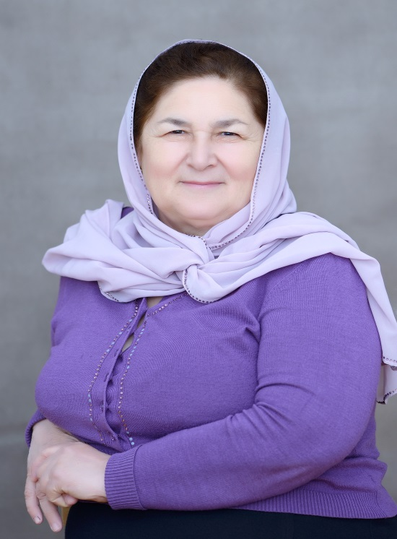
Заслуженные и почетные работники образования нашего района за 2019-2020 уч. год
«Почетный работник воспитания и просвещения Российской Федерации»–Вагапова Айзан Вахаевна учитель математики МБОУ «СОШ с. Виноградное»

Slide 30
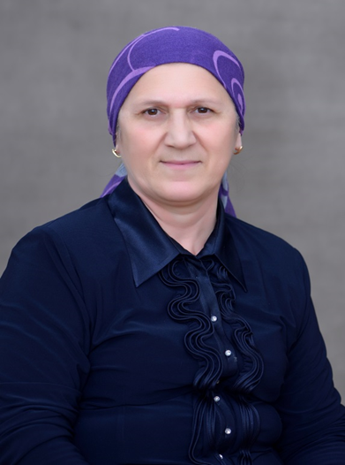
Заслуженные и почетные работники образования нашего района за 2019-2020 уч. год
«Почетный работник воспитания и просвещения Российской Федерации»–Абекерова Шамсият Абусупьяновна, учитель начальных классов МБОУ «СОШ с. Виноградное»

Slide 31
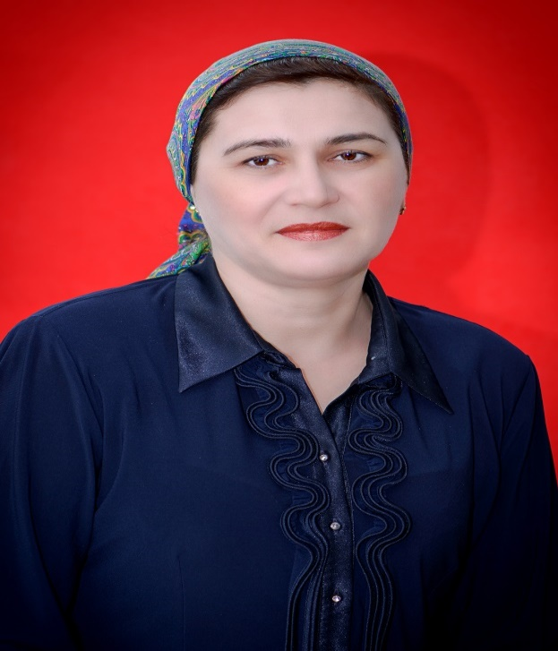
Заслуженные и почетные работники образования нашего района за 2019-2020 уч. год
«Почетный работник воспитания и просвещения Российской Федерации»–Ювшаева Разият Зиявдиновна заместитель директора по ВР, учитель кумыкского языка и литературы МБОУ «СОШ с. Виноградное»

Slide 32
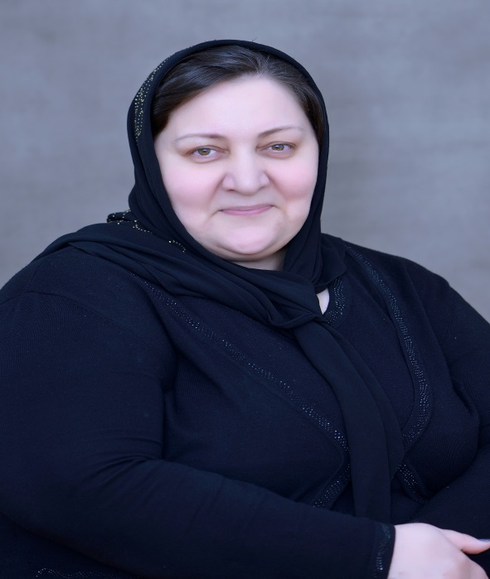
Заслуженные и почетные работники образования нашего района за 2019-2020 уч. год
«Почетный работник воспитания и просвещения Российской Федерации»–Джавхатова Зарема Рамазановна, учитель русского языка и литературы МБОУ «СОШ с. Виноградное»

Slide 33
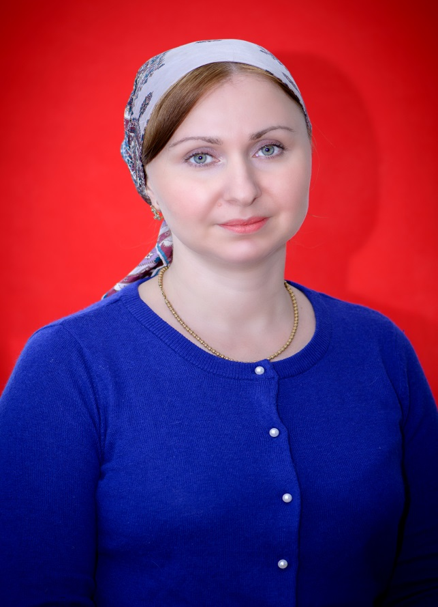
Заслуженные и почетные работники образования нашего района за 2019-2020 уч. год
«Почетный работник воспитания и просвещения Российской Федерации»–Сулейманова Маина Руслановна, заместитель директора по УВР, учитель истории и обществознания МБОУ «СОШ с. Виноградное»

Slide 35
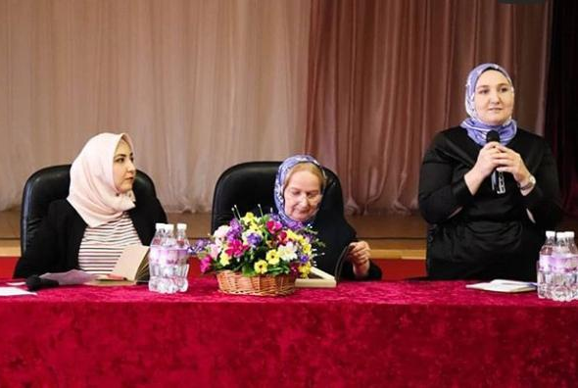
С целью оказания методической помощи в ведении документации и составления основных общеобразовательных программ и адаптированных общеобразовательных программ 10 сентября проведен обучающий методический семинар с привлечением специалиста ЧИПКРО Анзоровой Айшат для заместителей директоров по УВР

Slide 36
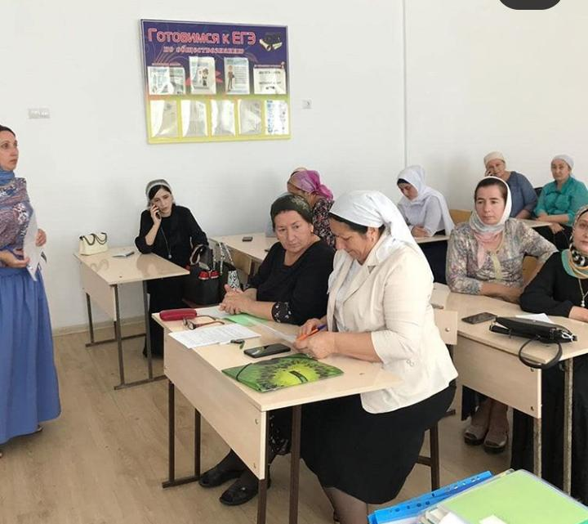
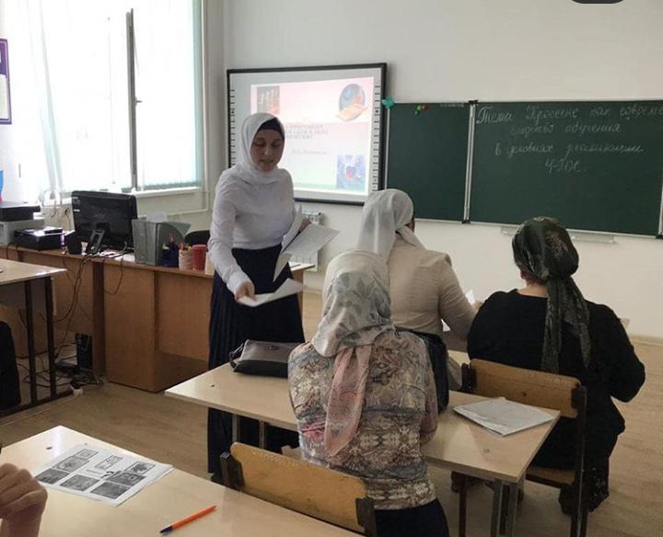
Методические районные семинары руководителей РМО и ШМО
(в течении года)

Slide 37
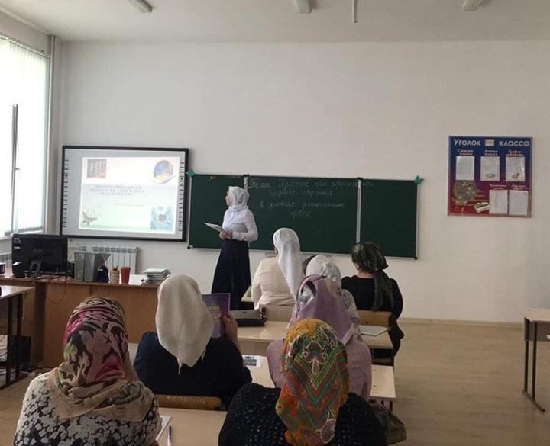
Районный методический семинар для учителей биологии и химии (сентябрь)
«Школа молодого педагога»

Slide 38
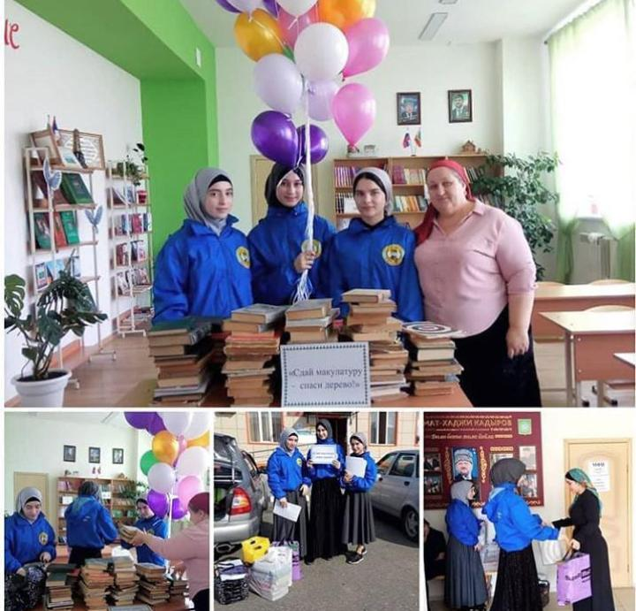
Конкурсы, акции, мероприятия…
11 ноября 2019 года проведена Всероссийская акция «Сдай макулатуру-спаси дерево!», «Химический калейдоскоп» посвященный году 150-летнего юбилея Периодической таблицы химических элементов Д.И. Менделеева.…

Slide 39
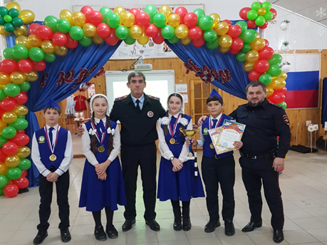
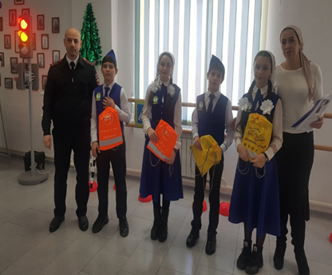
12 декабря 2019 г. на базе МБОУ ДО « ДЮЦ Грозненского муниципального района» был проведен муниципальный этап конкурса по безопасности дорожного движения «Безопасное колесо» . Организаторами Конкурса выступили МБОУ ДО «ДЮЦ Грозненского муниципального района», МУ «Управление образования Грозненского муниципального района», ОГИБДД О МВД России по Грозненскому району. Всего в соревновательном мероприятии приняли участие 13 команд из образовательных учреждений района. Состязания проходили команды в составе из 2 мальчиков и 2 девочек.
Команда «Перекрёсток» МБОУ «СОШ ст. Первомайская» заняла первое призовое место.

Slide 40
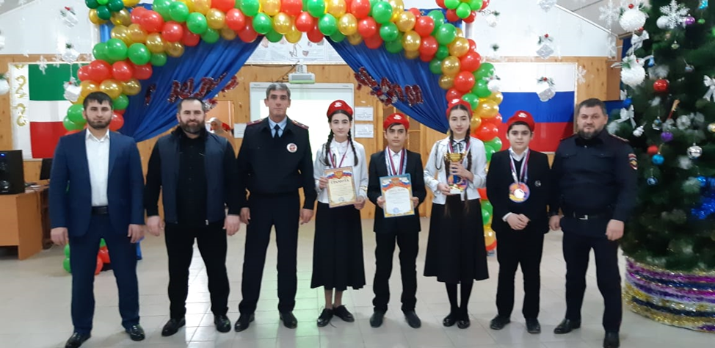
Команда МБОУ «СОШ № 2 с. Центора-Юрт» имени А-Х.Кадырова «СТОП» выступила достойно, приняла участие во всех конкурсах и заняла 2-место.

Slide 41
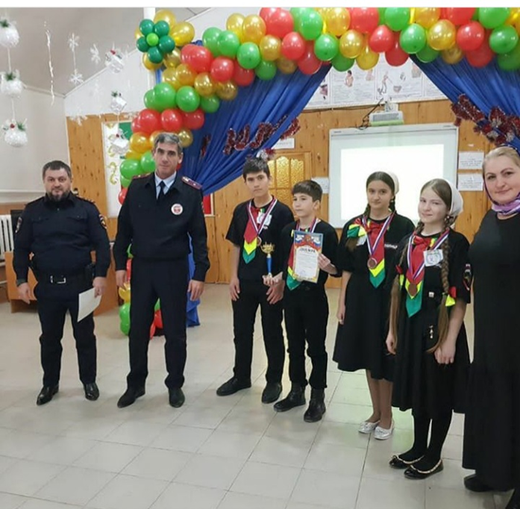
Команда МБОУ «СОШ ст. Петропавловская» заняла 3- е место.

Slide 42
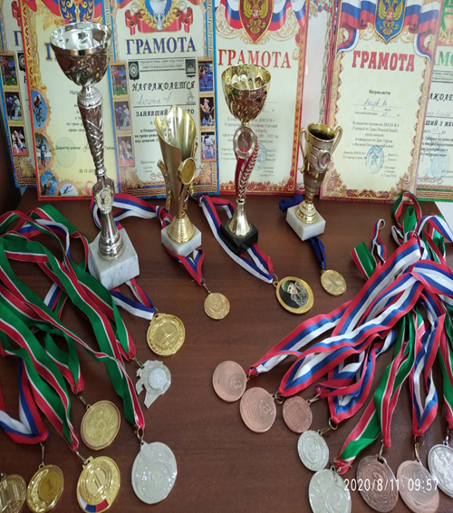
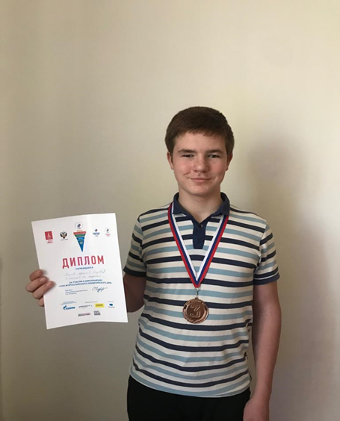
Наши спортивные достижения!
Неоднократный победитель и призер республиканских турниров по шахматам ученик 10 «А» класса Акуев Адам МБОУ «СОШ» с. Садовое.

Slide 43
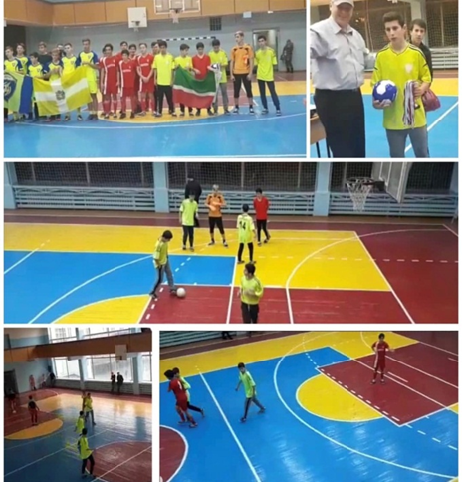
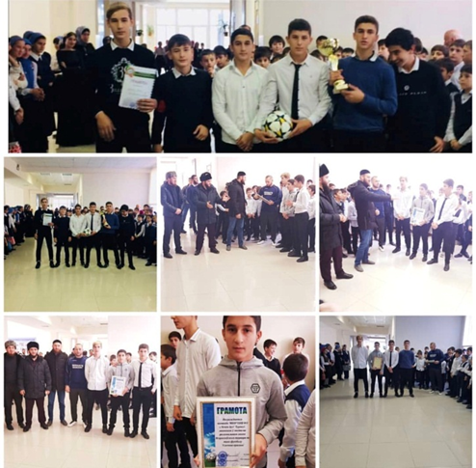
Команда «Турпал» МБОУ «СОШ№3 с. Чечен-Аул» заняла 2 место на 3 межрегиональном этапе Всероссийской акции по мини-футболу «Уличный красава», который проходил в Нальчике

Slide 44
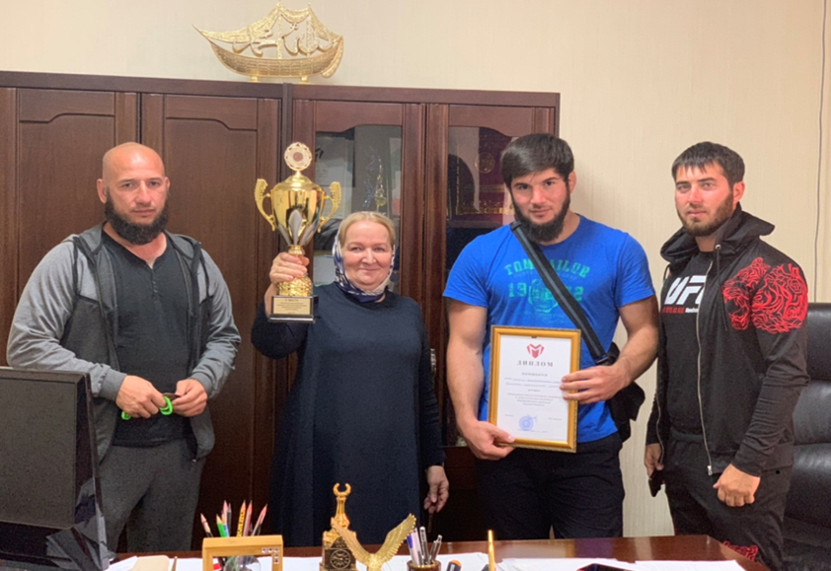
Сборная команда общеобразовательных учреждений Грозненского муниципального района заняла 3 место в республиканских соревнованиях по легкой атлетике среди обучающихся общеобразовательных организаций Чеченской Республики.

Slide 45
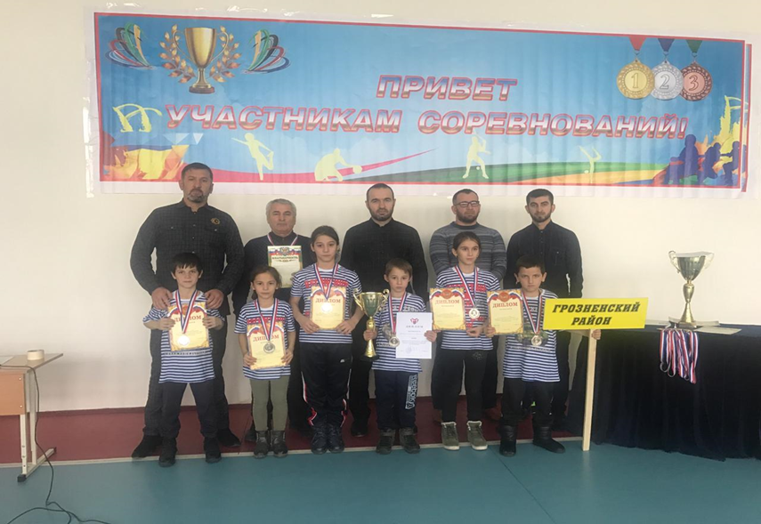
Команда МБОУ «СОШ п. Долинский» заняла второе место в региональном этапе соревнований Всероссийского фестиваля «Веселые старты»

Slide 46
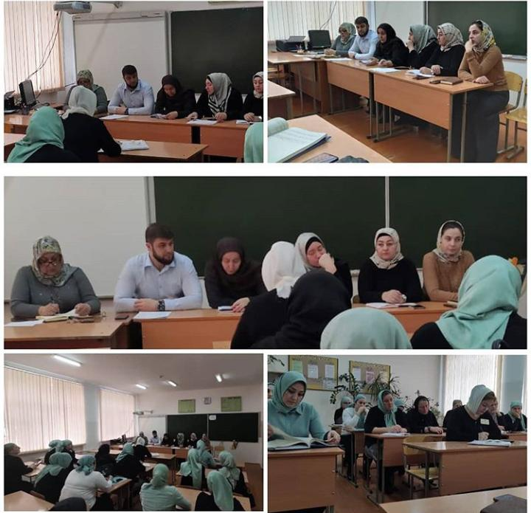
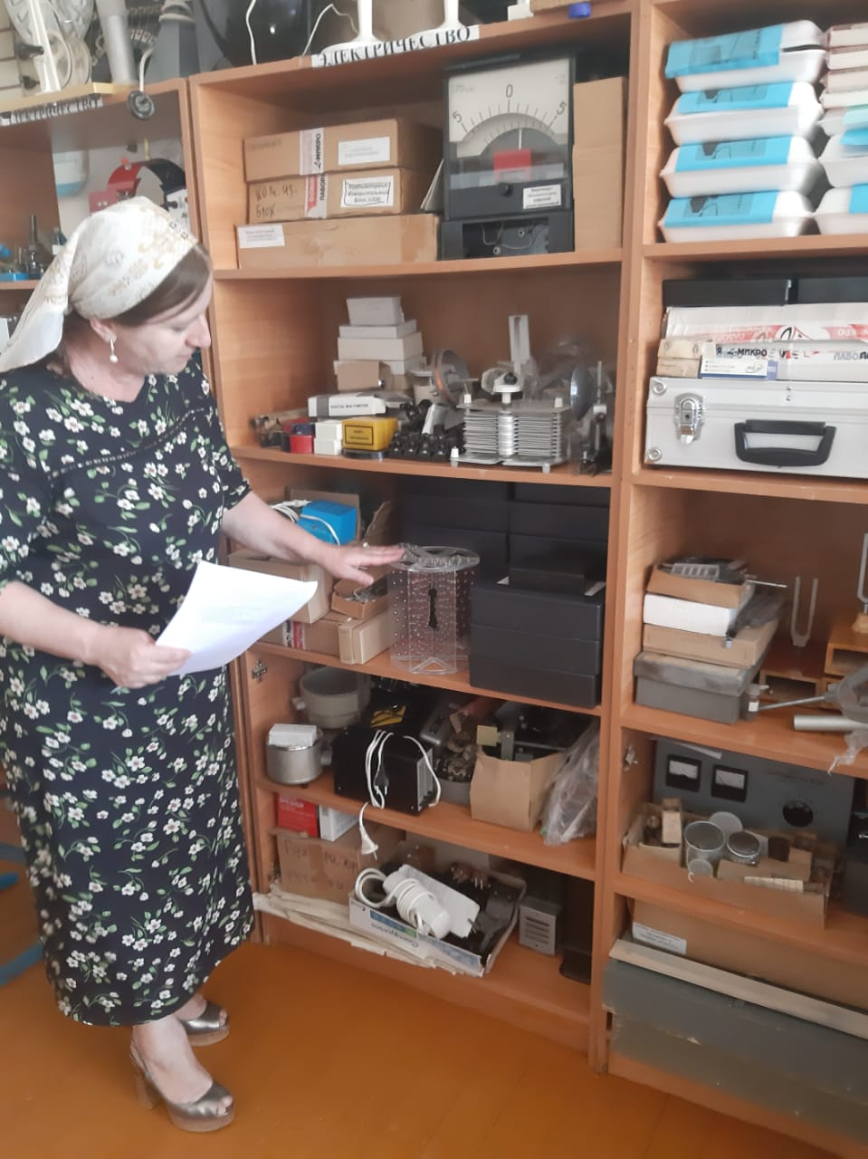
С целью оказания методической помощи в течении года проведены мониторинги в ОУ района: готовность ОУ к учебному году; материально-техническое оснащение ОУ; дистанционное обучение, подготовка к ЕГЭ…

Slide 47
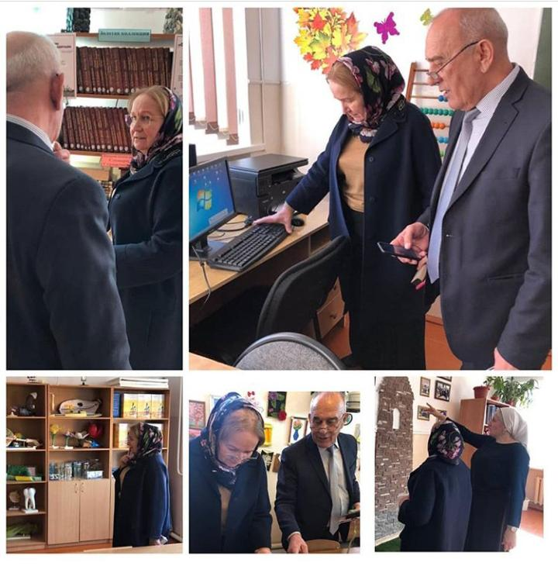
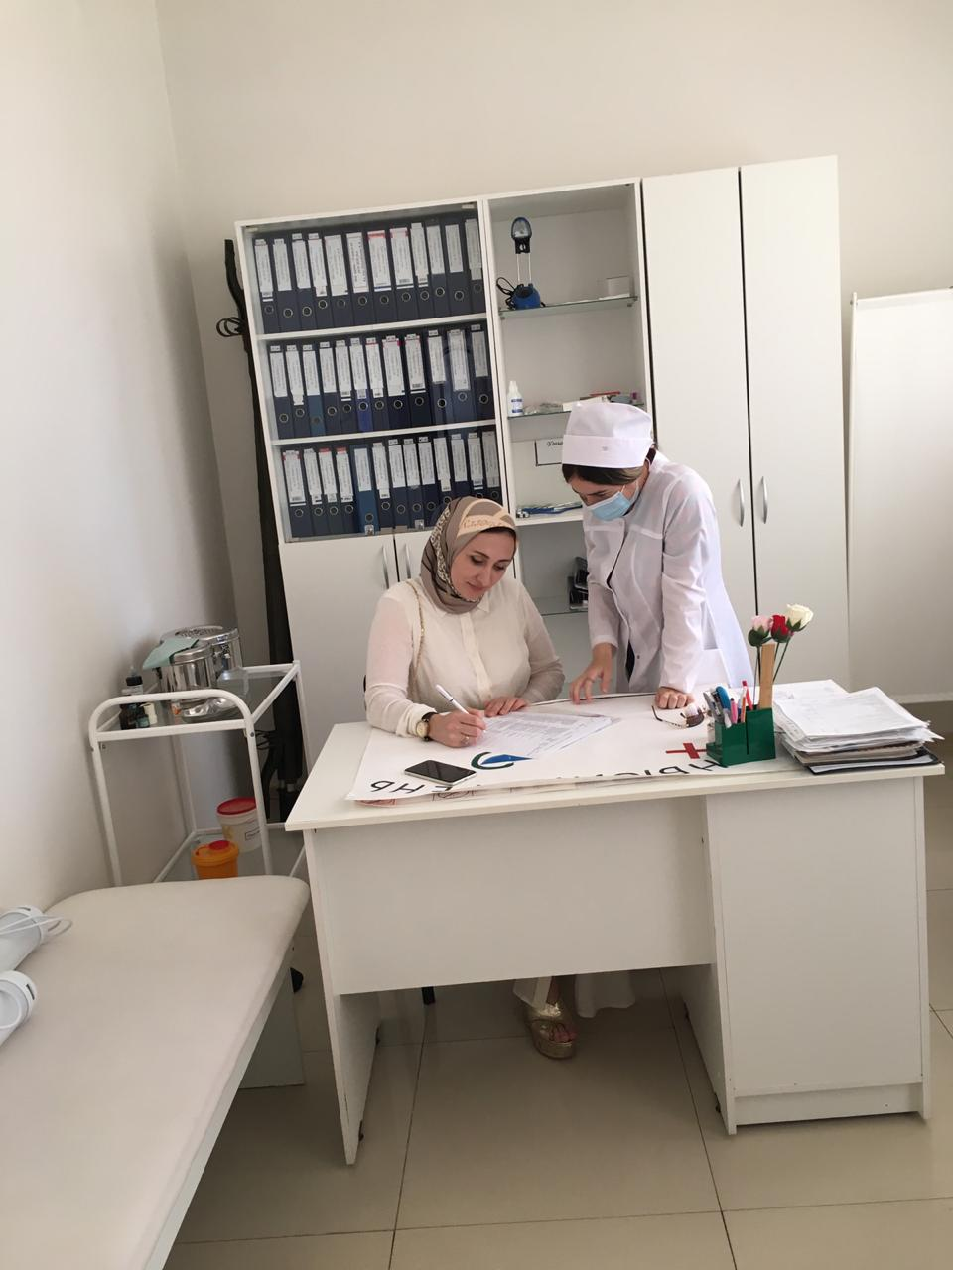
С целью оказания методической помощи в течении года проведены мониторинги в ОУ района: готовность ОУ к учебному году; материально-техническое оснащение ОУ; дистанционное обучение, подготовка к ЕГЭ…

Slide 48
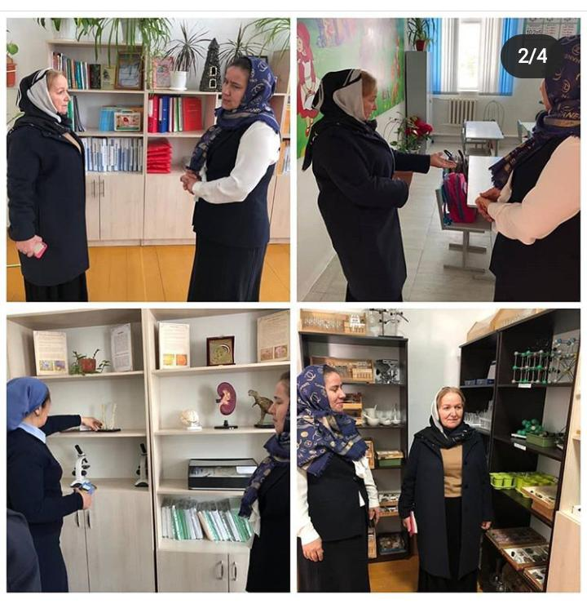
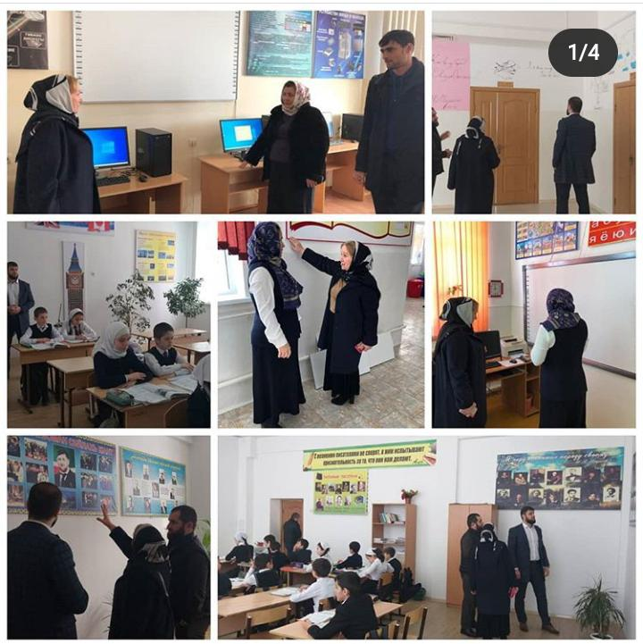
С целью оказания методической помощи в течении года проведены мониторинги в ОУ района: готовность ОУ к учебному году; материально-техническое оснащение ОУ; дистанционное обучение, подготовка к ЕГЭ…

Slide 49
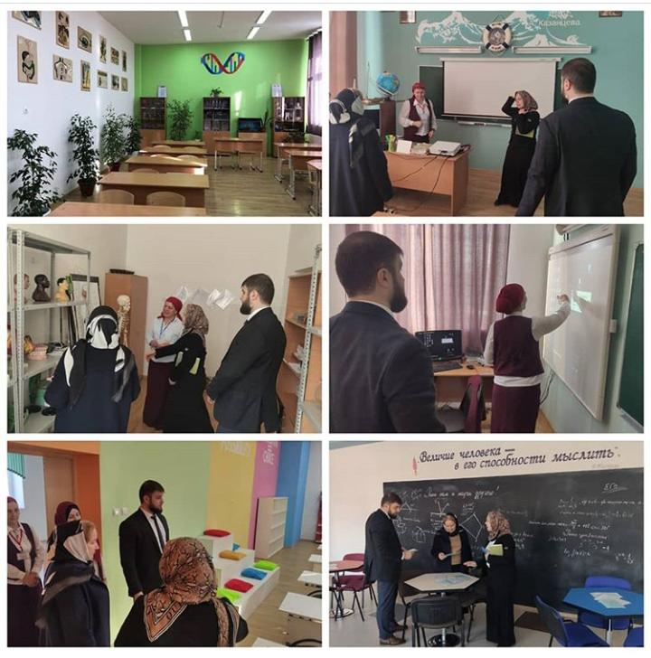
С целью оказания методической помощи в течении года проведены мониторинги в ОУ района: готовность ОУ к учебному году; материально-техническое оснащение ОУ; дистанционное обучение, подготовка к ЕГЭ…

Slide 50
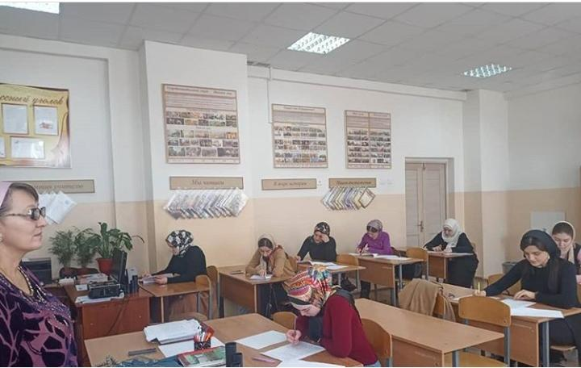
Диагностики учителей в рамках проекта РСУР.
Семинары и еженедельные занятия в рамках проекта РСУР.

Slide 51


Диагностики учащихся с целью подготовки к ЕГЭ по всем выборным предметам и в рамках проекта «Географ»

Slide 52

Диагностики учащихся с целью подготовки к ЕГЭ и ОГЭ по химии и биологии

Slide 53

В течении года, согласно плану работу МУ «Управления образования Грозненского муниципального района» специалистами проводятся мониторинги уроков и участие в педагогических советах

Slide 54

13.02.2020 года в МБОУ «СОШ п.Долинский», проведено районное мероприятие приуроченное 31-й годовщине со Дня вывода Советских войск из Афганистана, с целью напоминания учащимся о тех суровых уроках истории.

Slide 55

С 22 января по 7 февраля 2020 г. в МБОУ «СОШ ст.Петропавловская» проведен районный конкурс «Молодой педагог-2020»

Slide 56

Победители районного конкурса
«Молодой педагог-2020»
1 место-Алханов Магомед А. МБОУ «Побединская СОШ»;
2место-Хусенова Маха Х. МБОУ «СОШ с.Садовое»;
3 место- Зубариева Хава Х.-МБОУ «СОШ ст.Петропавловская» и Исаева Зара А.-МБОУ «СОШ с.Первомайское».

Slide 57

С 25 фераля по 2 марта 2020 г. в МБОУ «СОШ ст. Горячеисточненская» проведен районный конкурс «Учитель года-2020»

Slide 58

Победители районного конкурса
«Учитель года-2020»
1 место-Ахмедова Элеонора Ю. МБОУ «СОШ ст. Горячеисточненская»;
2место-Амаева Елена Д. МБОУ «СОШ ст. Петропавловская»;
3 место- Мушуева Кистаман Р.-МБОУ «СОШ с.Виноградное».

Slide 66

С началом нового
учебного года!

